Slide 1
Sincronizzazione tra processi
I segnali
Edizione 2005
a cura di Marco Zucchini

Slide 2
Concetto di segnale
Un segnale è una notifica ad un processo che è occorso un particolare “evento”, ad esempio:
  un errore floating-point (divisione per zero)
  una notifica della morte di un figlio
  una richiesta di terminazione
  …
I segnali possono essere pensati come interrupt scatenati da:
  azioni fisiche (es. pressione di un tasto)
  istruzioni di programma (es. divisione per zero) .

Slide 3

Generazione di segnali
Generati dall’utente (es. tastiera, mouse)
Generati dal software
  In modo non sempre previsto (es. divisione per zero in fase di escuzione)
  In modo previsto, per mezzo di una specifica chiamata di sistema (kill())

Slide 4
Considerazioni
Noi utilizzeremo i segnali per sincronizzare l’esecuzione di due o più processi ovvero far dipendere l’esecuzione di un processo dall’esecuzione di altri processi.
Si osserva tuttavia che i segnali (solitamente) si presentano in modo asincrono ovvero un processo non conosce in anticipo l’istante di tempo in cui si presenterà il segnale.

Slide 5
Segnali - Esempio
Per terminare un processo in esecuzione occorre premere la combinazione di tasti Ctrl-C (che al calcolatore risulta come un “carattere speciale”)
Questo “carattere speciale” viene:
  acquisito dal driver della tastiera
  notificato a tutti i processi in esecuzione nella shell corrente come segnale di “interruzione esecuzione” (causandone la terminazione)

Slide 6
Identificazione dei Segnali
Ogni segnale è identificato da
  una costante intera
  un nome simbolico equivalente, descritto in signal.h
Segue tabella dei principali segnali

Slide 7
Tabella di codifica Segnali
Segnale | Costante | Significato – Azione di default
SIGINT | 2 | L’utente ha usato la combinazione di tasti ctrl-c per interrompere il processo in esecuzione – termina il processo
SIGKILL | 9 | Segnale per terminare un processo (non può essere catturato e gestito) – termina il processo
SIGFPE | 8 | Segnale generato da un errore Floating Point (es. divisione per zero) – termina il processo
SIGTERM | 15 | Segnale per terminare un processo in modo “dolce” – termina il processo
SIGILL |  | Eseguita un’istruzione illegale – termina il processo
Tab.1

Slide 8
Tabella di codifica Segnali
Segnale | Costante | Significato – Azione di default
SIGALRM |  | Generato quando termina il tempo associato al timer della chiamata di sistema alarm() – termina il processo
SIGPIPE |  | Generato quando viene chiusa una pipe – termina il processo
SIGUSR1 |  | Definito dal programmatore – termina il processo
SIGUSR2 |  | Definito dal programmatore – termina il processo
Tab.1

Slide 9

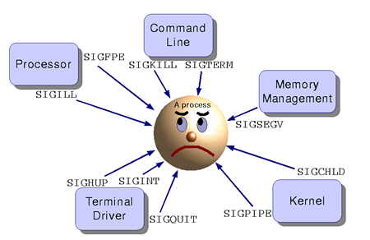

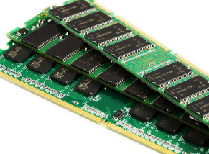

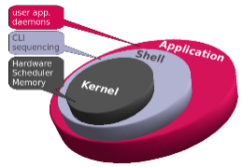
Un processo e i Segnali

Slide 10
Invio e Gestione di Segnali
Un processo che vuole inviare segnali ad altri processi deve usare la primitiva
kill();
Un processo specifica come gestire un determinato segnale arrivato, per mezzo della primitiva
signal();

Slide 11
Invio di segnali
Da shell, utilizzando il comando kill
Da programma, utilizzando la chiamata di sistema kill()

Slide 12
Inviare segnali da shell
kill -sig <pid>
Descrizione
sig: denominazione numerica o letterale del segnale
che si vuole inoltrare (consultare man)
pid: PID del processo destinatario del segnale
Esempio
$kill –SIGTERM 1865 # Invia un segnale di
# Interrupt dolce
# al processo con pid 1865
$kill -15 1865 # Invia un segnale di Interrupt dolce # al processo con pid 1865

Slide 13
Inviare segnali da programma – kill()
Prototipo
#include <sys/types.h>
#include <signal.h>
int retval = kill (int pid, int sig);
Esempio
retval = kill ( 1866, SIGKILL);
Descrizione
Notifica il segnale sig (vedi Tab.1) al processo identificato con pid
sig: descrittore numerico o letterale del segnale (vedi Tab1)
pid: identificativo del processo a cui inviare il segnale
retval: valore intero ritornato dalla chiamata; vale -1 in caso di errore, 0 se è stato inviato il segnale

Slide 14

Esempio di invio di segnali
Padre Figlio
#include <sys/types.h>
#include <signal.h>
int main(void)
{
int pid, retval;
if (( pid=fork() )>0)
{ // Processo padre
sleep(2);
retval = kill ( pid, SIGKILL );
exit(0);
}
else
{ // Processo figlio
for (;;)
printf(“Faccio qualcosa !!!\n”);
}
}

Slide 15
Esempio di invio segnali
Figlio Padre
#include <sys/types.h>
#include <signal.h>
int main(void)
{
int pid, retval;
if((pid=fork())>0)
{ // Processo padre
for (;;)
printf(“Faccio qualcosa !!!\n”);
exit(0);
}
else
{ // Processo figlio
retval = kill ( getppid(), SIGKILL);
exit(0);
}
}
Restituisce il PID del processo padre (Parent PID)

Slide 16
Gestione segnali
I processi possono specificare come intendono gestire i segnali che ricevono
Tre possibilità; il segnale può:
  innescare l’azione di default associata
  essere ignorato
  essere gestito da una specifica funzione (signal handler)

Slide 17
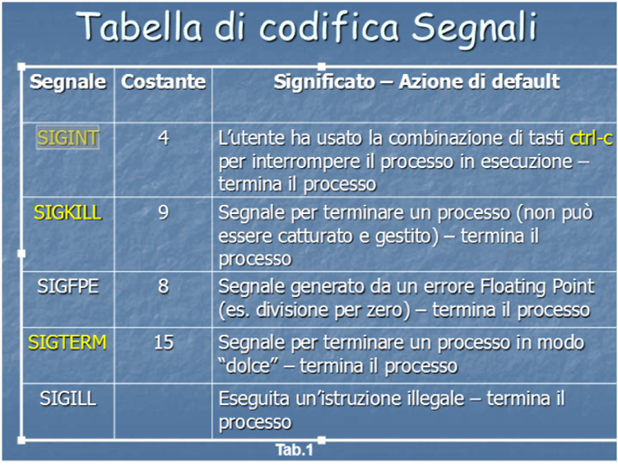
Azione di default - signal()
Viene eseguita quando non è diversamente specificato; può comportare (a seconda del segnale):
  Terminazione del processo (in tutti i nostri casi)
  Ignorare il segnale
  Sospendere il processo
  Riattivare il processo
Nota: vedi Tab.1

Slide 18
Osservazione
Per ignorare o gestire diversamente il segnale dall’azione di default, il processo dovrà far ricorso alla chiamata di sistema signal()

Slide 19
Chiamata di sistema - signal()
Prototipo
#include <signal.h>
signal(int signo, void (*funz) (int) );
Descrizione
Associa al segnale signo (vedi Tab.1)
  il gestore rappresentato dalla funzione funz, passata come parametro

Slide 20
signal() – Ignorare il segnale
Prototipo
#include <signal.h>
signal(int signo, SIG_IGN );
Descrizione
signo (vedi Tab.1): identifica il segnale da ignorare
SIG_IGN: costante che “istruisce” la primitiva signal() ad ignorare il segnale specificato

Slide 21
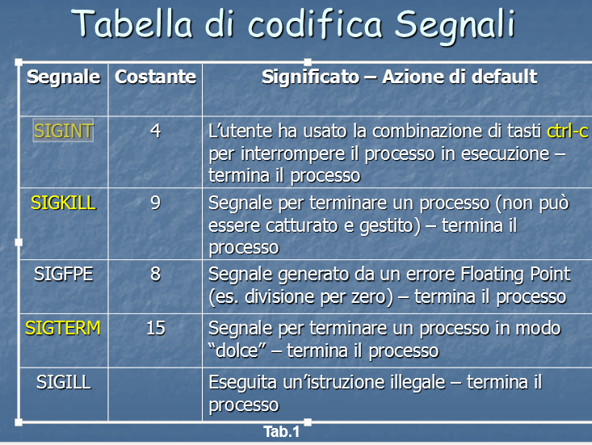
signal() - Esempio
#include <sys/types.h>
#include <signal.h>
int main( void )
{
  signal(SIGINT, SIG_IGN ); // Ignora il ctrl-c
  for ( ; ; )
  {
  printf(“Elaborazione in corso …. \n");
  sleep(1);
  }
}

Slide 22
Gestire Segnali
In questi casi il processo che riceve un segnale dovrà «specificare» cosa fare, quando il segnale arriva definendo una opportuna funzione di gestione.

Slide 23
signal() – Gestire il segnale
Prototipo
#include <signal.h>
signal(int signo, void (*funz) (int) );
Descrizione
signo (vedi Tab.1): identifica il segnale da ignorare
funz: puntatore alla funzione che gestisce il segnale (in fase dichiarativa, basterà specificare il nome della funzione, senza parentesi e parametri)

Slide 24
signal() - Esempio
#include <signal.h>
#include <sys/types.h>
int main( void ) {
  signal(SIGINT, GestoreSigint ); // Associo il segnale
  // al gestore
  for ( ; ; ) {
  printf(“Elaborazione in corso …. \n");
  sleep(1);
  }
}
// Definizione del gestore del segnale SIGINT
void GestoreSigint (int tiposegnale) {
printf(“Catturato e gestito SIGINT \n");
}

Slide 25
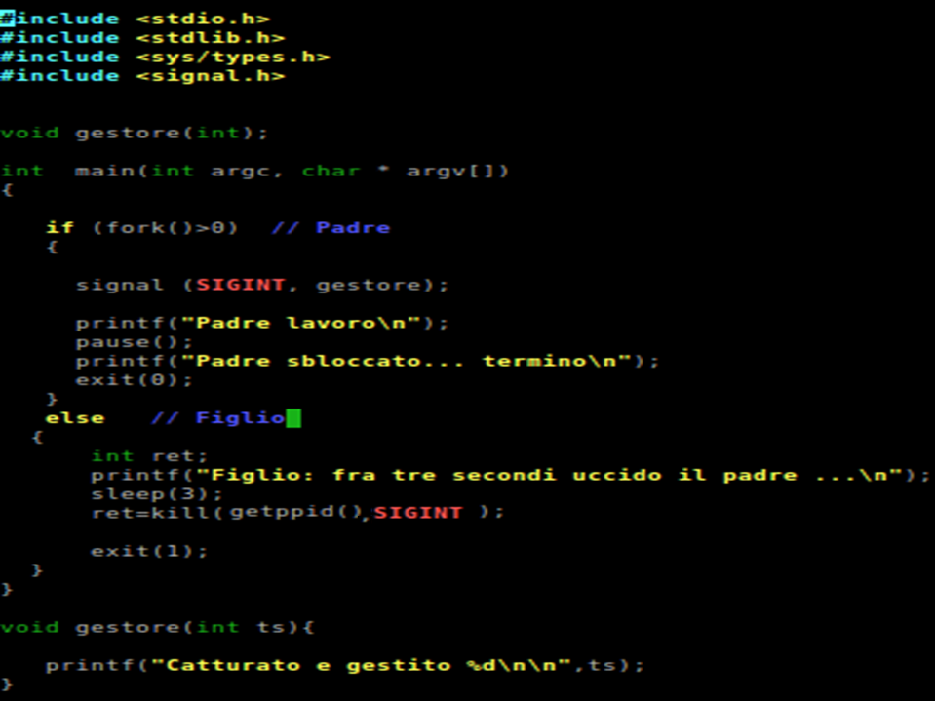
Esempio

Slide 26
Riassegnare il gestore di un segnale
Il gestore di un tipo di segnale può essere riassegnato in fase di esecuzione (run-time) utilizzando la chiamata di sistema signal().
Da quel momento in poi ogni occorrenza del segnale verrà gestito:
  con l’azione di default
  ignorato
  con la nuova funzione di gestione
sino alla riassegnazione successiva.
In questo modo è possibile predisporre gestori multipli di uno specifico segnale ed assegnarli in fase di esecuzione.

Slide 27
Riassegnazione dei gestori - Esempio
#include <signal.h>
int main( void ) {
  signal(SIGINT, GestoreSigint1 ); // Associo al segnale il primo gestore
  for ( ; ; ) {
  printf(“Elaborazione in corso …. \n");
  sleep(1);
  }
}
// Definizione del I gestore del segnale SIGINT
void GestoreSigint1 (int tiposegnale) {
signal(SIGINT, GestoreSigint2 ); // riassegnazione del gestore
printf(“Catturato e gestito SIGINT con il I gestore \n");
}
// Definizione del II gestore del segnale SIGINT
void GestoreSigint2 (int tiposegnale) {
signal(SIGINT, GestoreSigint1 ); // riassegnazione del gestore
printf(“Catturato e gestito SIGINT con il II gestore \n");
}

Slide 28
signal() riassociazione dell’azione di default
Prototipo
#include <signal.h>
signal(int signo, SIG_DFL );
Descrizione
signo (vedi Tab.1): identifica il segnale cui assegnare l’azione di default
SIG_DFL: costante che “istruisce” la primitiva signal() per applicare l’azione di default al segnale specificato

Slide 29
Chiamate di sistema associate alla gestione dei segnali

Slide 30
pause()
Prototipo
int pause(void);
Descrizione
Sospende l’esecuzione del chiamante in attesa di ricevere un segnale
Ritorna sempre -1 quando un segnale è stato catturato e la funzione di gestione associata è terminata

Slide 31
alarm()
Prototipo
int retval=alarm(int sec);
Descrizione
Invia al processo chiamante un segnale del tipo SIGALRM dopo sec secondi dalla chiamata
retval: numero di secondi relativi alla gestione di un (eventuale) precedente alarm() richiamato (ritorna zero altrimenti)

Slide 32
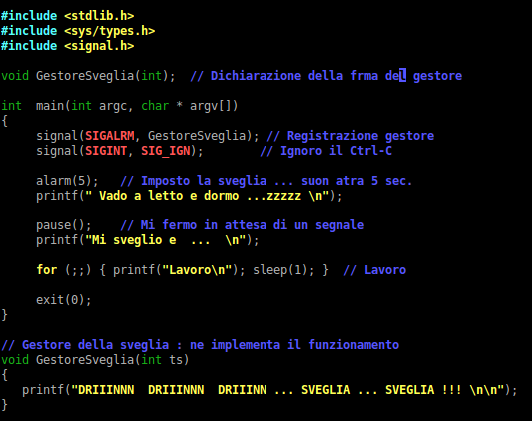
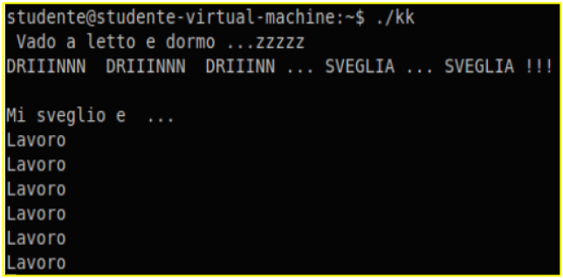
Esempio

Slide 33
Esercizio

Slide 34
Esercizio n.0 – Termina Esecuzione
Implementare un programma in C/Linux che:
Visualizza i primi numeri interi tra 1 e 32000 intervallando ogni visualizzazione con una pausa da 1 secondo
Non termina la prima volta che viene premuta la combinazione di tasti Ctrl-C ma visualizza il messaggio “Ritenta … sarai più fortunato !!!”
Termina se Ctrl-C viene premuto una seconda volta.

Slide 35
Esercizio n.1 – Prova Segnali
Implementare una soluzione multiprocesso costituita da:
Un processo padre che:
  genera un processo figlio
  invia per tre volte, ad intervalli di un secondo, il segnale SIGUSR1 al processo figlio
  invia il segnale SIGINT al processo figlio terminandolo
  termina a sua volta
Un processo figlio che:
  si sospende
  quando riceve il segnale SIGUSR1 (inviato dal padre ogni secondo), scrive su stdout il messaggio “Ricevuto segnale SIGUSR1 !!!”
  quindi si risospende;
  termina la propria esecuzione quando riceve il segnale SIGINT.

Slide 36
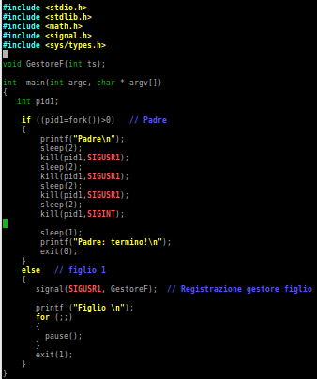
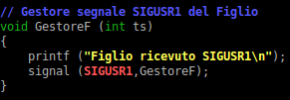
Soluzione Es. 1

Slide 37
Esercizio n.2 - Scheduler
Implementare una soluzione multiprocesso costituita da:
Un processo padre che:
  genera due processi
  manda in esecuzione alternativamente ad intervalli di un secondo (tic=1sec.) due processi figli, inviando loro rispettivamente i segnali SIGUSR1 (primo figlio) o SIGUSR2 (secondo figlio) per attivarne l’esecuzione
  itera il procedimento di cui al punto precedente per un totale di 10 tic
  termina i due processi figli inviando loro il segnale SIGTERM
  termina a sua volta
Due processi figli che:
  si sospendono
  quando ricevono rispettivamente i segnali SIGUSR1 (primo figlio) o SIGUSR2 (secondo figlio) inviati dal padre, scrivono su stdout il proprio carattere identificativo univoco (es. “A”, o “B”);
  quindi si risospendono;
  terminano la loro esecuzione se ricevono il segnale SIGTERM.

Slide 38
Riferimenti
Haviland – Salama
Unix System Programming
Addison Wesley
R.Stevens
Sviluppo del software di networking
Gruppo Editoriale Jackson – Prentice Hall International
Kard – Dumas Mèvel
The Linux Kernel Book
Wiley
M.J.Bach
Unix – Architettura di Sistema
Gruppo Editoriale Jackson
http://www.ftt.co.uk/tutorials/Sysprog_tutorial3.html

